Slide 1
Коррекция нарушений слоговой структуры речи Занятие №22 «Односложные слова со стечением согласных в начале или в конце слова (11-й тип слоговой структуры)»
Подготовила: Салиндер Ксения Сергеевна
учитель-логопед МБДОУ д/с «Оленёнок»
п. Тазовский

Slide 2
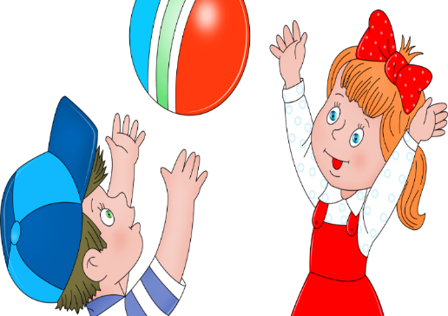
Упражнение «Добавь первый звук»
Ход игры: Ребенок, бросая мяч взрослому, называет заданный согласный звук. Взрослый, возвращая мяч, договаривает слово. Затем ребенок произносит слово полностью.
Ребенок | Взрослый | Ребенок
к | лей лен вас люч лоп лин лещ ров | Клей Клен Квас Ключ Клоп Клин Клещ Кров

Slide 3
Упражнение «Закончи слово»
Ход игры: Взрослый, бросая мяч ребенку, произносит слово без последнего звука. Ребенок, возвращая мяч, добавляет заданный звук, а затем произносит слово полностью.
Взрослый | Ребенок | Ребенок
Бан Вин Лис Мос Лиф Зон Бол Пос Мар Фан Пор | т | Бант Винт Лист Мост Лифт Зонт Болт Пост Март Фант Порт

Slide 4
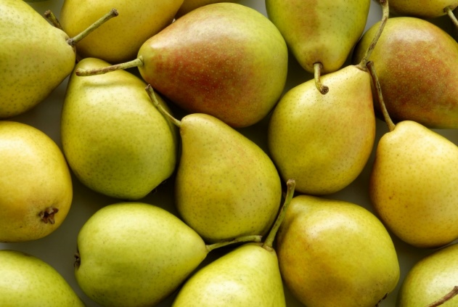
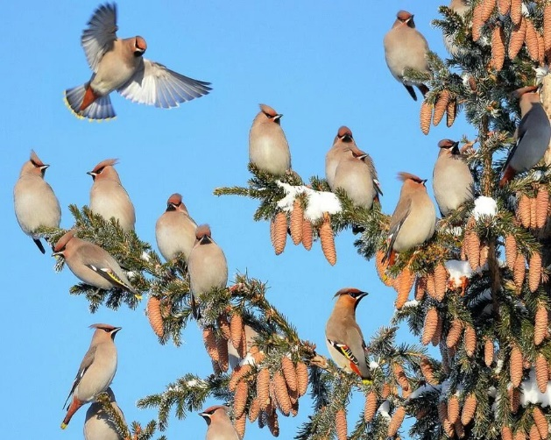
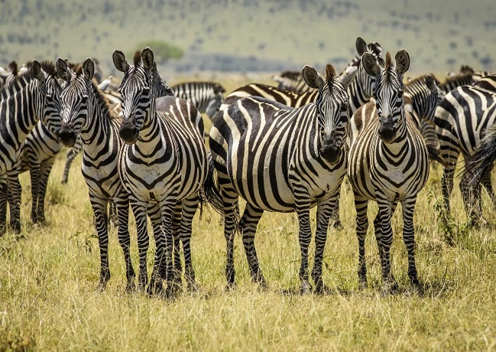
Упражнение «Один-много»
Ход игры: Перед ребенком – картинки, на каждой из которых изображено несколько предметов. Взрослый говорит: «Я назову предмет, а ты найдешь картинку, где таких предметов много, и назовешь их.»
Взрослый | Ребенок
Шляпа Груша Книга Птица Тыква Зебра | Много шляп Много груш Много книг Много птиц Много тыкв Много зебр

Slide 5
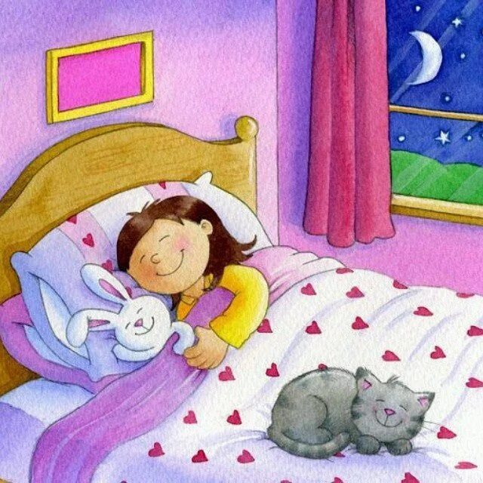
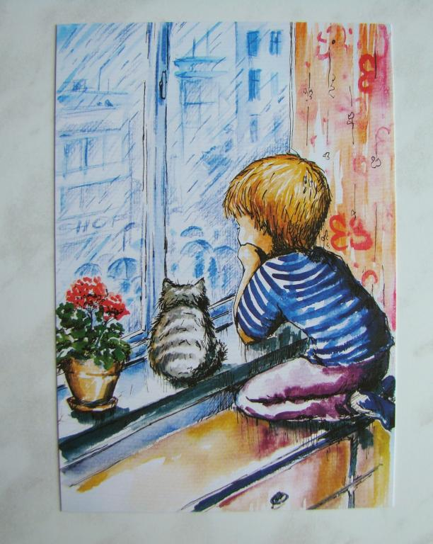
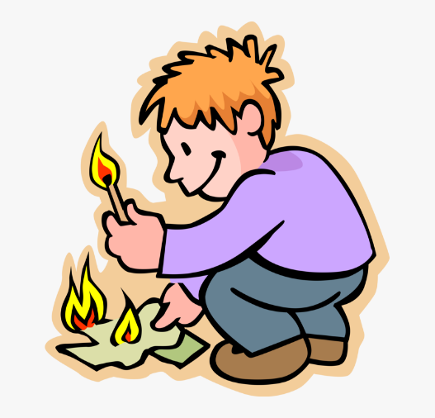
Игра «Что ты делаешь?»
Ход игры: Перед ребенком – сюжетные картинки. Взрослый говорит: «Представь, что на картинках нарисован ты. Скажи, что ты делаешь?»
Ребенок
Я рву Я жгу Я жду Я сплю Я мну Я тру

